Slide 1
iEDA水滴计划答辩 ——2022-08期
iEDA课题组
张锦森

Slide 2
01
个人简介
02
C++实习总结
03
EDA实习总结
04
感兴趣的内容

Slide 3
2030 ”三步走”规划
第一步：开源SoC——用3-5年为社区提供经过流片验证的高质量RISC-V开源核、开源SoC设计
RISC-V处理器核IP、外围IP等
第二步：用开源工具链构建开源SoC——用5-7年逐步构建一套基于开源EDA工具链、开源IP、开源工艺库的开源SoC芯片设计流程
将商业版工具、IP逐渐替换为开源版
实现本科生用全开源工具开发开源芯片，带着自己芯片毕业
第三步：用开源工具链自动化构建开源硬件——用10-15年开发更智能、更自动化的开源工具，提高设计验证效率
形成开源芯片设计生态，降低芯片开发门槛

Slide 4
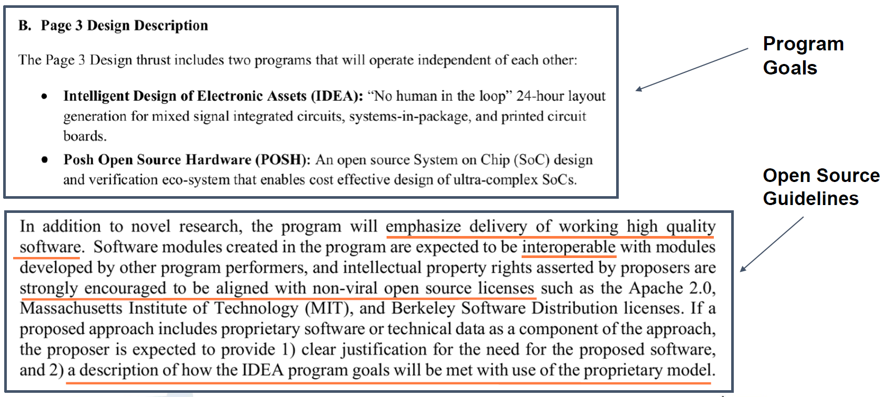
开源是趋势
DARPA ERI项目资助POSH和IDEA，鼓励硬件和EDA软件开源
近年来开源的EDA工具数量呈现快速上升的趋势
Source: DARPA, Microsystems Technology Office, Broad Agency Announcement
Electronics Resurgence Initiative: Page 3 Investments Design Thrust, HR001117S0054
September 15, 2017
https://github.com/clin99/awesome-eda#1999

Slide 5
01 个人简介
姓名：张锦森
本科: 陵科技学院
研究生：深圳大学
爱好：运动，游戏

Slide 6
2 C++实习总结
C++基础学习：
熟悉C++基本语法和相关概念
熟悉变量、函数、指针、引用、数组、容器、模板等等
熟悉内存模型、作用域、名称空间、变量生命周期等
熟悉C++三大特性
熟悉对象的封装用法，public、private、protected关键字作用
熟悉继承的用法，公有继承，私有继承，保护继承，解决菱形继承的二义性等
熟悉多态的基本特性，函数重载，运算符重载，虚函数，抽象类等
熟悉C++高阶用法
友元函数、const常量、static静态变量、内联函数、stl容器使用等等

Slide 7
Modern cpp
重点掌握 auto、智能指针、移动构造、lambda 等 C++ Modern 新特性
阅读了《现代cpp快速入门》《现代cpp并发实战》

Slide 8
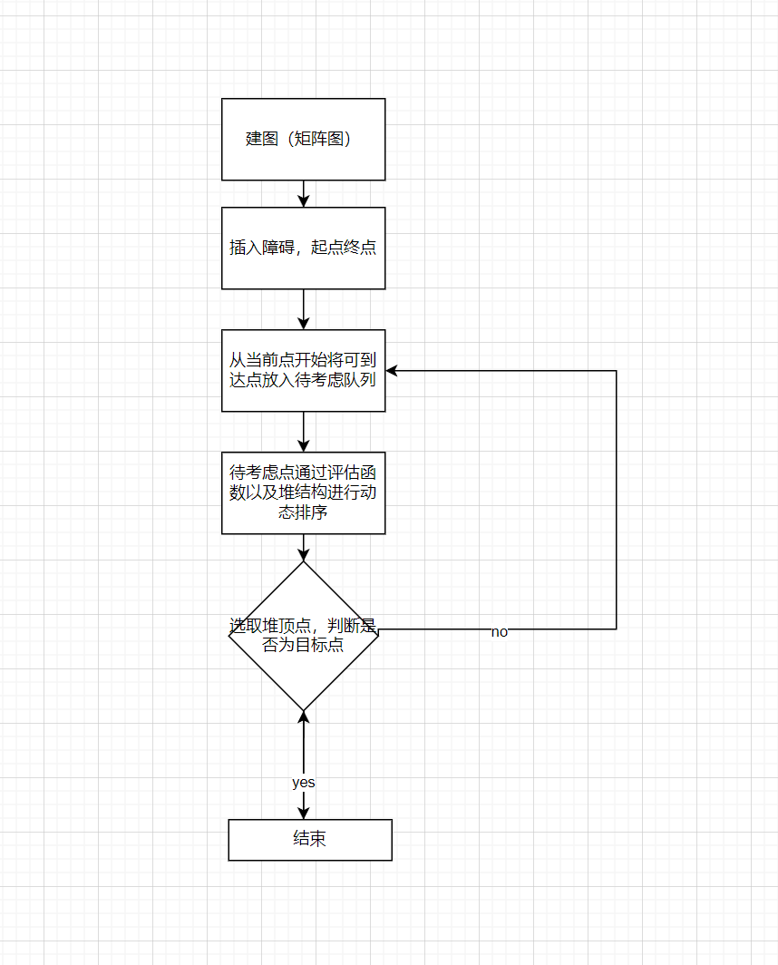
3 ASTAR寻路

Slide 9
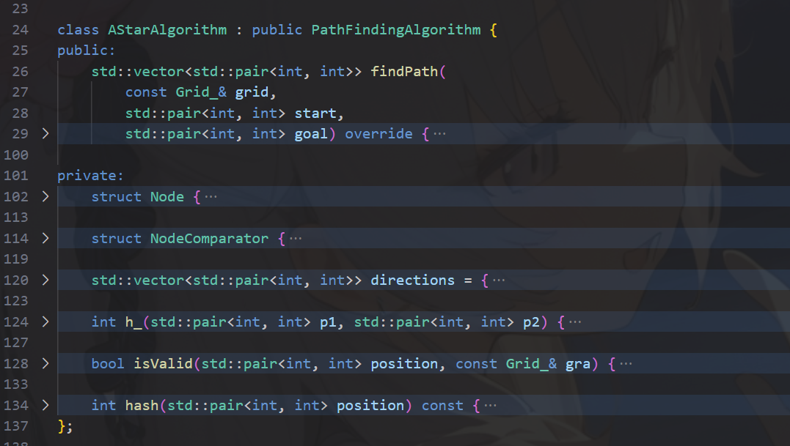
抽象类和数据结构设计
A*算法类

Slide 10
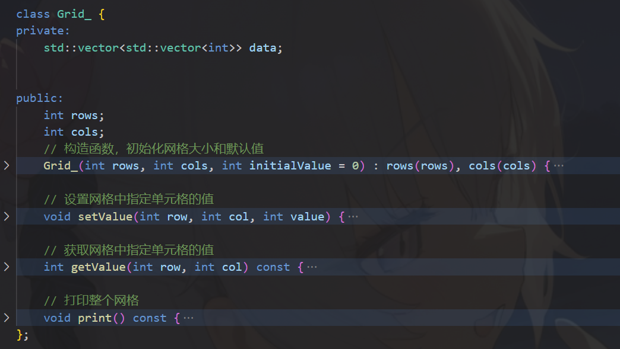
图类

Slide 11
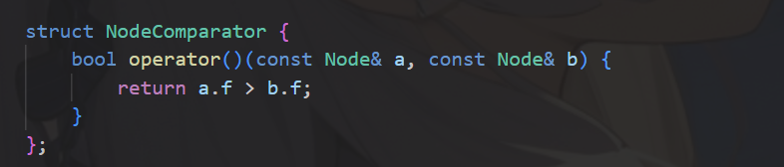
根据评估函数利用优先队列动态排序

Slide 12
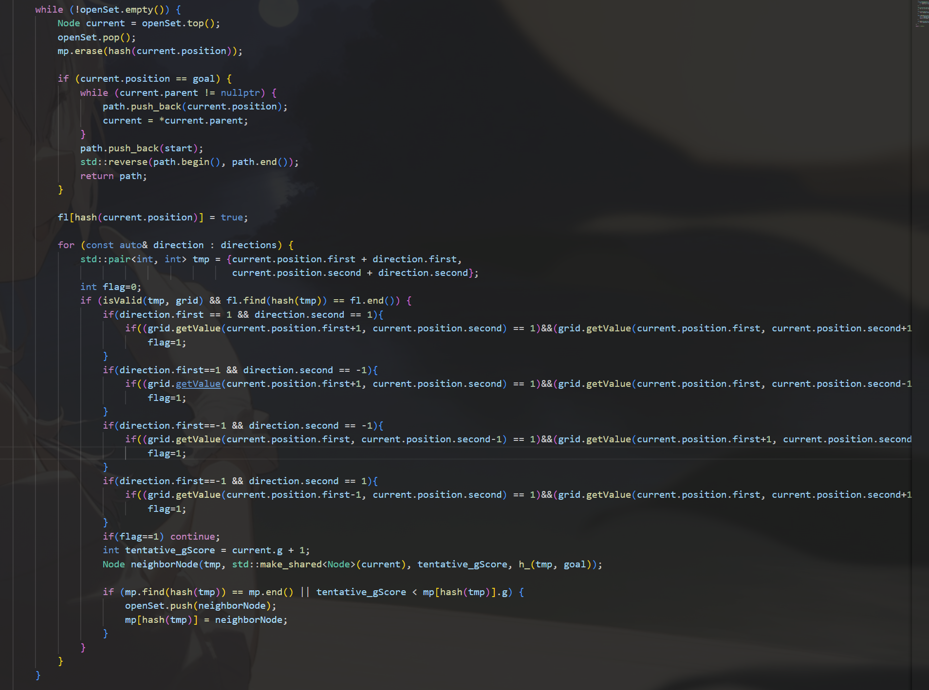
核心循环

Slide 13
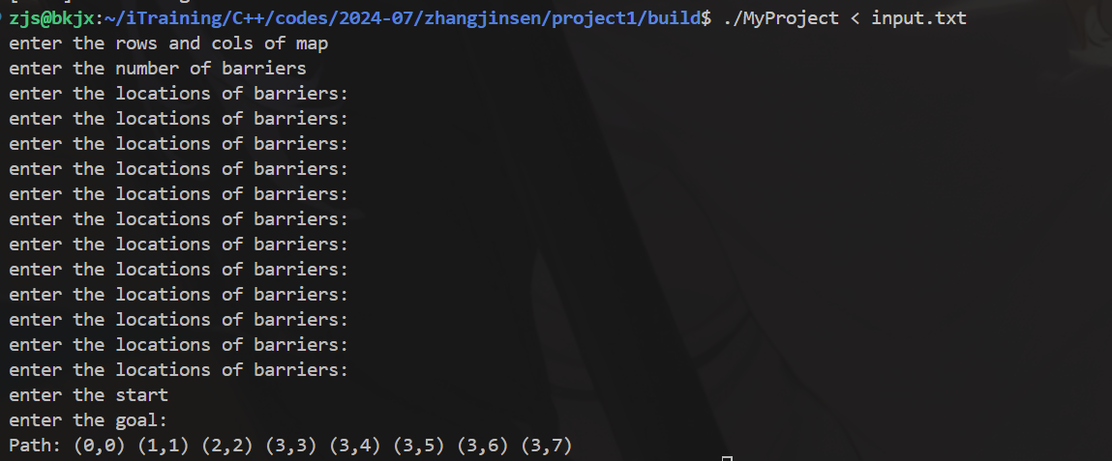
运行结果

Slide 14
全局布局和布局合法化
全局布局是集成电路物理设计中的关键步骤，旨在将所有电路模块初步布局在芯片面积内，优化线长、延迟、功耗和密度等目标，同时减少连线拥塞，并考虑时序、功耗和热量分布等其他设计约束。全局布局提供了一个宏观的布局方案，为后续的布局合法化奠定基础，但不直接考虑设计规则。
布局合法化是在全局布局的基础上调整模块位置，使其符合设计规则和制造工艺要求，解决单元重叠问题，并确保电源和时钟网络的合理分布。布局合法化的目标是保持全局布局的优化结果，如线长、延迟和功耗等，同时确保所有单元的位置符合设计规则，以实现设计的成功制造和运行。

Slide 15
Abacus algorithm
算法概述
Abacus算法是一种用于标准单元电路布局合法化的技术，旨在通过最小化单元移动距离，确保所有单元在电路布局中的合法放置。
该算法主要依赖于动态规划和二次规划来确定最优的单元位置

Slide 16
排序与初始步骤
单元排序：首先将所有单元按其x坐标进行排序。这个步骤确保在后续处理过程中，每个单元都能按照从左到右的顺序处理，减少布局过程中的复杂性。
这一排序可以按递增或递减顺序进行，实验表明不同顺序可能导致不同的总移动成本，应选择最优的排序方向。

Slide 17
行扫描与放置
对于每一个单元，算法通过遍历所有可能的行来确定最佳的放置位置。
PlaceRow过程用于计算每个单元的最优放置行，具体步骤如下：
临时放置：将当前单元插入某一行的临时位置。
成本计算：计算该放置位置的成本，成本由x和y方向的移动距离平方决定。
最优行选择：如果当前行的放置成本比之前的最低成本低，则更新最优行。
最终放置：一旦所有行都尝试完毕，将单元放置在成本最低的行中。

Slide 18
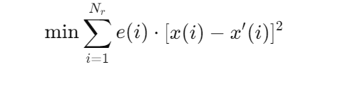
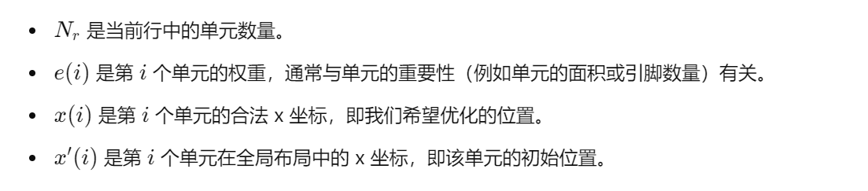
Abacus算法的目标是最小化所有单元的总移动距离的平方和。这个目标可以通过求解以下二次规划问题来实现：

Slide 19
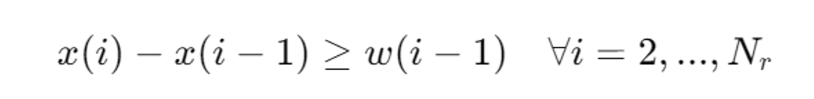
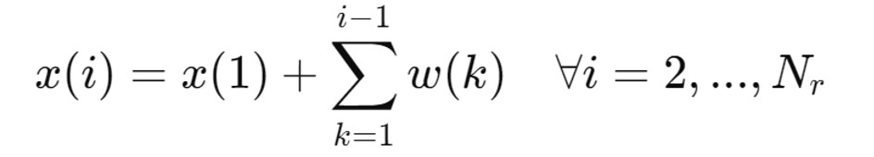
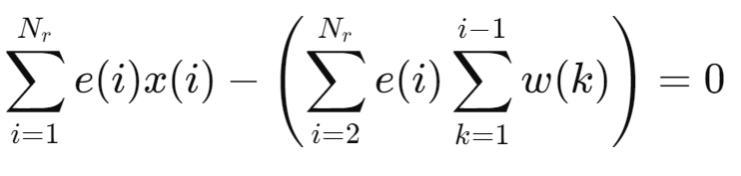
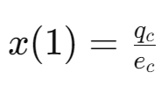
约束条件：
单元之间不能重叠，每个单元的合法x左边必须满足
目标函数描述了所有单元的加权移动距离平方和，而约束条件确保了单元之间没有重叠。
插入到这个线性方程后，可以得到一个只依赖于 𝑥(1)x(1) 的二次方程，目标函数将变得更加简单，并可以通过求导数来求解最优位置。
将初始的 e,q ,w 设为0。

Slide 20
动态规划步骤
按照x坐标顺序处理单元，创建集群。
对每个集群进行初始化，包括其初始位置、权重和宽度等属性。
通过求解二次规划模型来确定集群中单元的最优位置。
集群合并：如果集群之间有重叠，则合并集群并重新计算位置。

Slide 21
TETRIS算法
在电路设计中，Tetris算法主要用于标准单元布局（Standard Cell Placement）的优化过程。这种算法以经典游戏《俄罗斯方块》（Tetris）命名，因为它像玩俄罗斯方块一样，将电路单元一个一个地“落下”到布局区域中，使得空间利用率最大化，并尽量减少电路的延迟和面积。以下是对Tetris算法的简要介绍：
1. 算法背景
在集成电路（IC）设计中，布局布线（Placement and Routing）是一个关键步骤，涉及将成千上万的标准单元（如逻辑门、触发器等）放置在芯片的布局区域内。
布局的目标是最小化电路面积、延迟和功耗，同时满足各种设计规则。
2. Tetris算法的基本思想
水平扫描线：Tetris算法使用一条水平扫描线，从下到上（或者从左到右）扫描布局区域，寻找合适的空间放置电路单元。
“下落”过程：就像玩俄罗斯方块时方块下落一样，Tetris算法将单元“下落”到最底部的空闲位置，尽量减少间隙并优化布局。
填充空隙：算法通过“下落”单元，尽量将布局区域填满，减少空白区域的数量。

Slide 22
3. 应用场景
初步布局：Tetris算法通常用于初步布局阶段，快速生成一个大致的布局方案。
后期优化：在后续的布局优化阶段，这个算法的结果可能会被其他更精细的优化算法进一步调整。
4. 优缺点
优点：
简单高效：Tetris算法的计算复杂度较低，易于实现，能够快速产生合理的初步布局。
空间利用率高：通过像俄罗斯方块一样填充空间，它可以有效地减少空隙，利用布局区域的面积。
缺点：
全局优化不足：由于Tetris算法是贪心算法，关注局部最优，不一定能达到全局最优的布局结果。
不考虑复杂约束：Tetris算法在处理复杂的设计约束（如时序、功耗等）时，可能表现不佳，需结合其他优化方法使用。

Slide 23
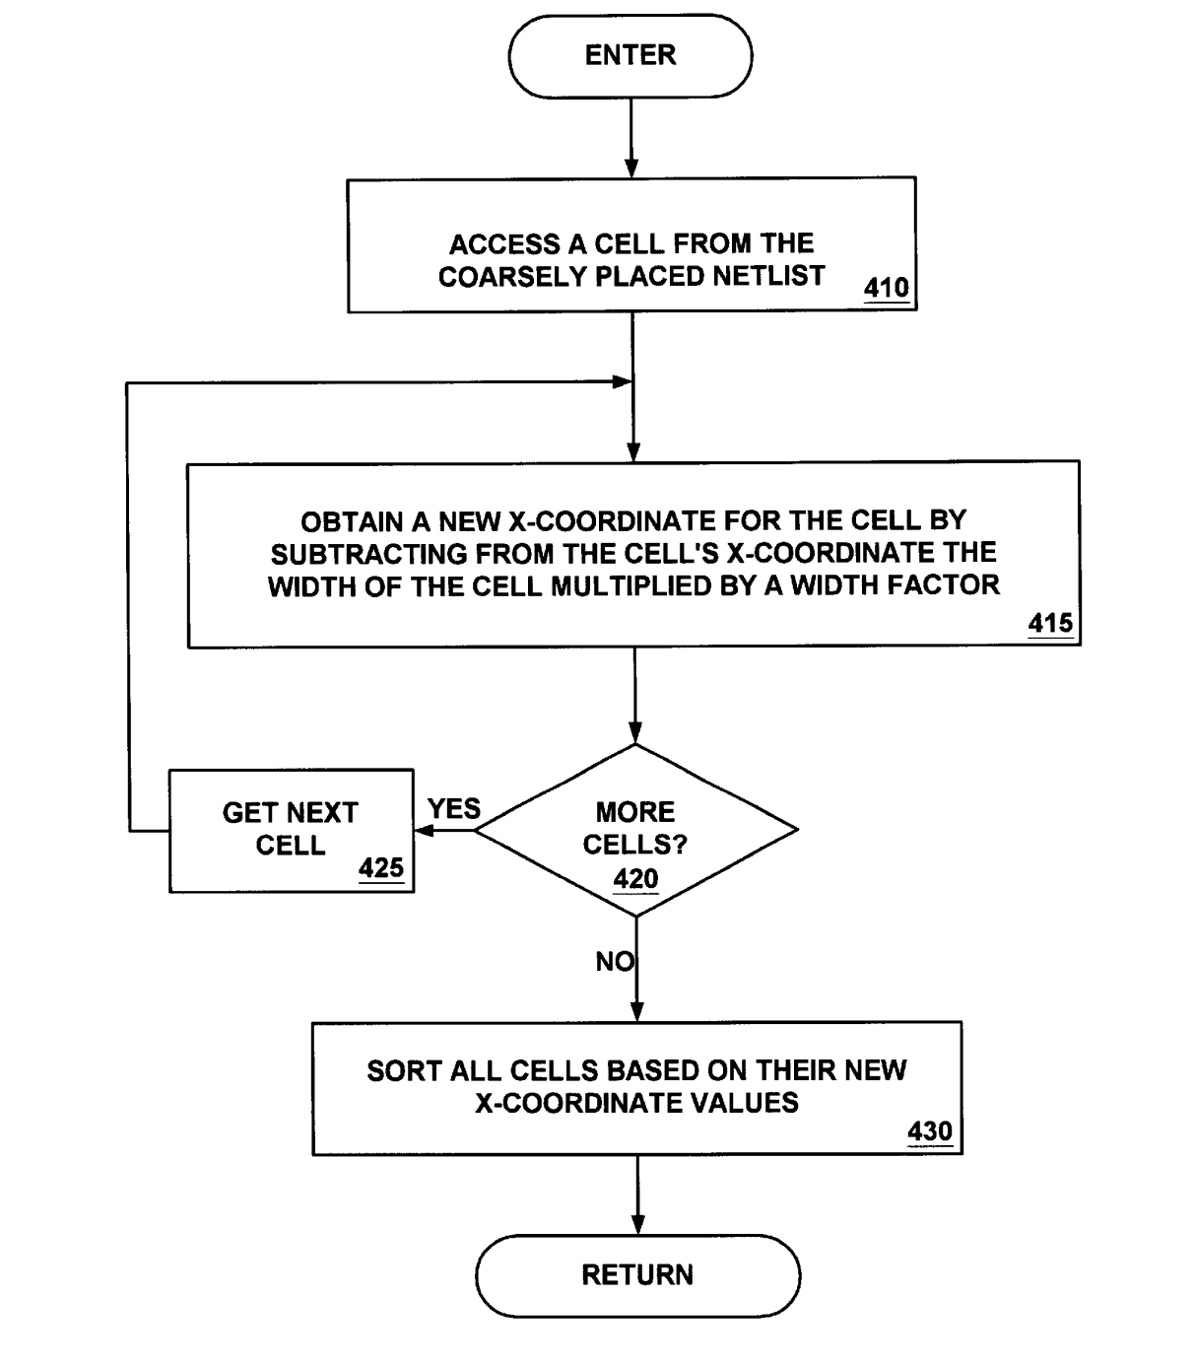
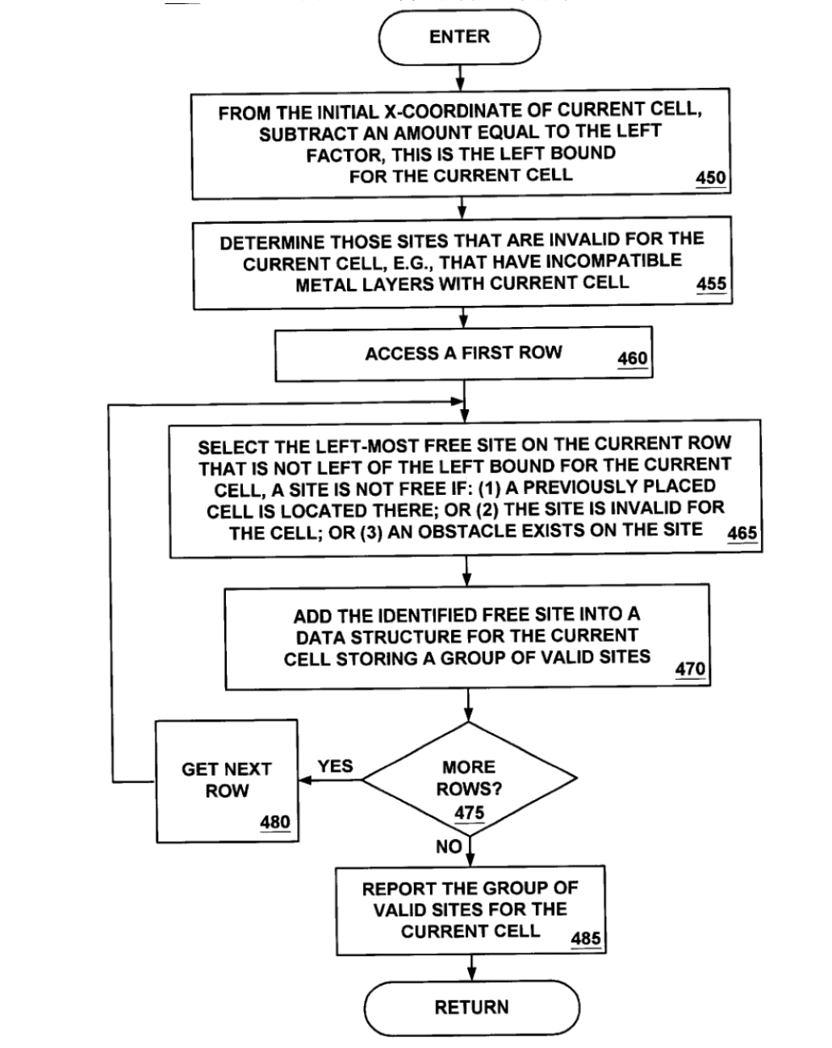
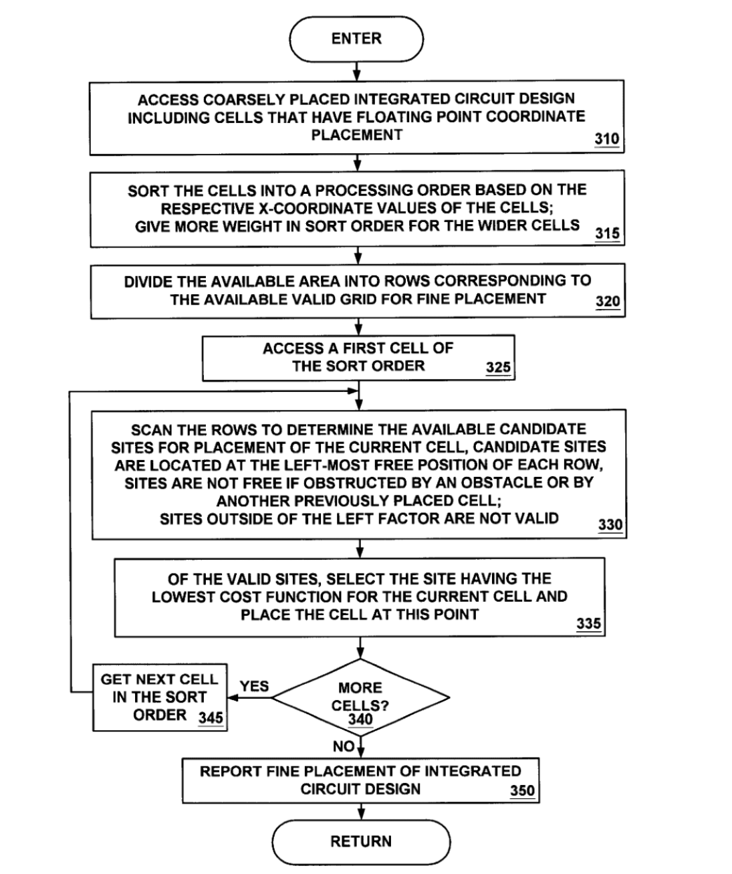
流程图

Slide 24
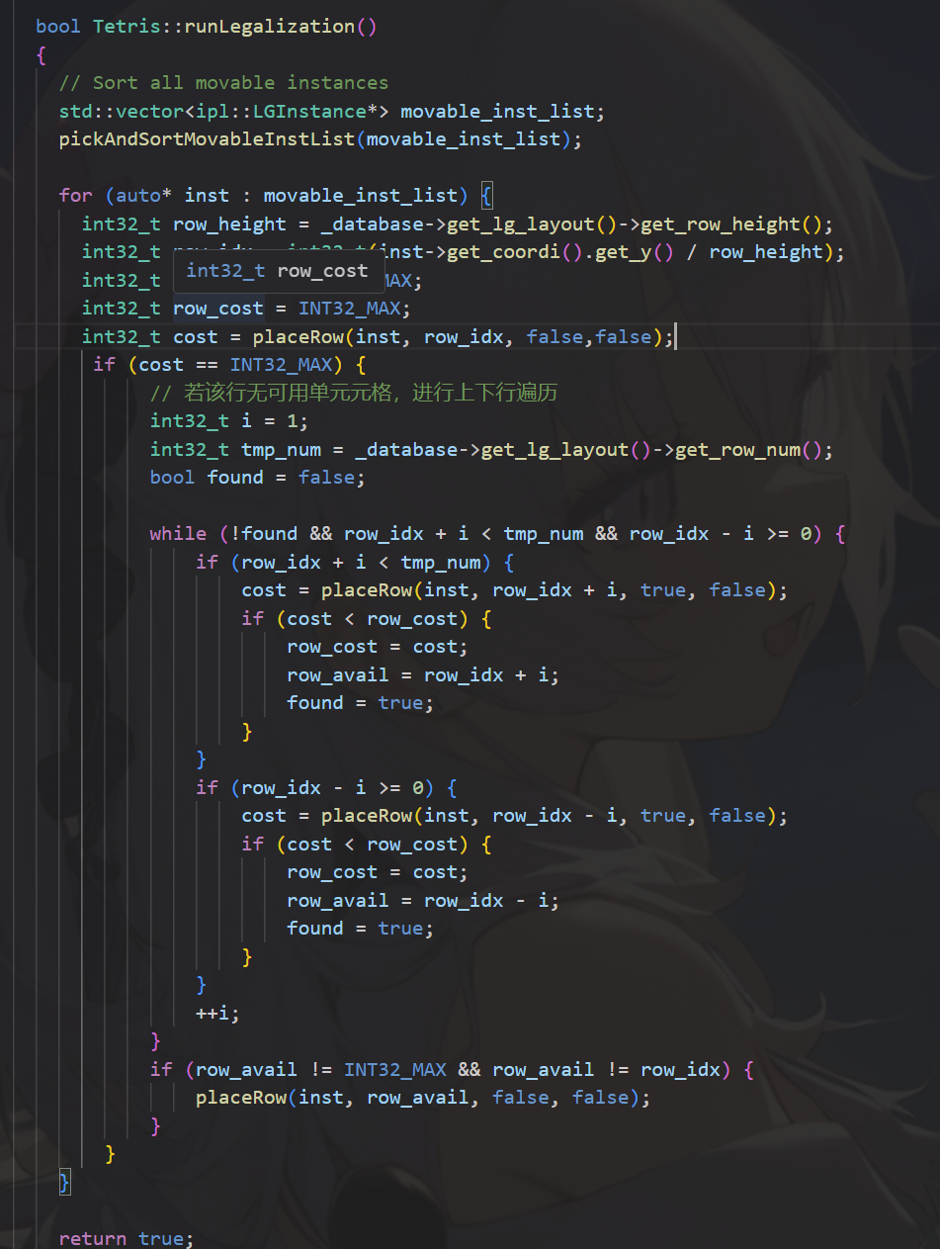
主函数
实例排序：首先，函数通过pickAndSortMovableInstList函数选取并排序所有可移动的实例。遍历并
放置实例：对每个可移动实例，根据其当前的Y坐标计算对应的行索引，然后尝试将实例放置在该行的可用位置上。
行遍历：如果当前行没有可用的单元格（放置失败），则向上或向下行进行遍历，寻找一个合适的行位置以最小化放置成本。
最终放置：找到最佳行后，将实例放置在该行的最佳位置。

Slide 25
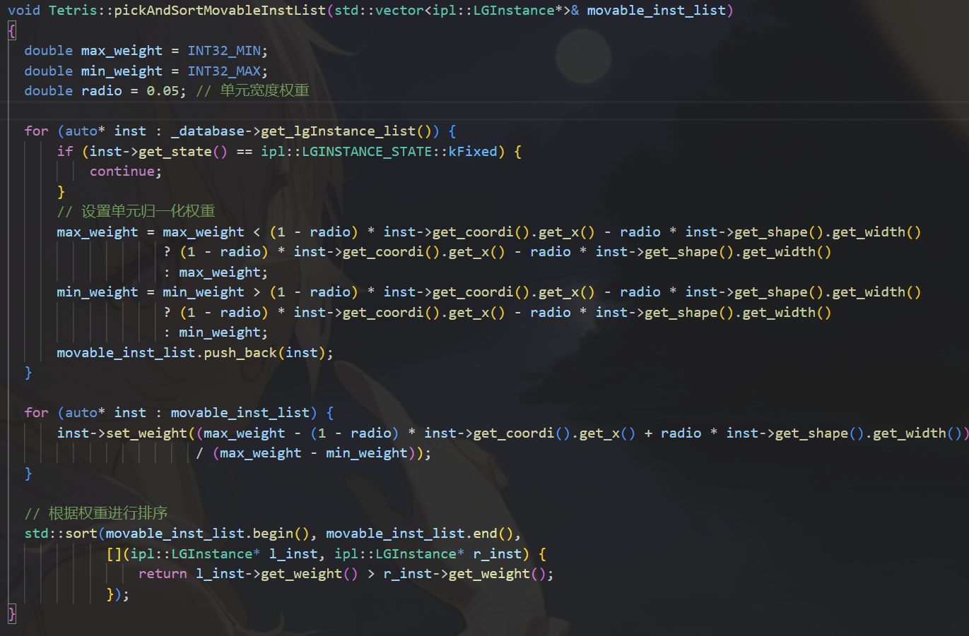
按照权重排序
遍历所有实例，并进行以下操作：
如果单元实例的状态是固定的 ，跳过该实例。否则，计算该单元实例的权重。
max_weight 更新为当前最大值和计算值之间的较大者。min_weight 更新为当前最小值和计算值之间的较小者。将可移动的单元实例加入到 movable_inst_list 中。
最后，将 movable_inst_list 按照权重进行排序。排序的准则是：权重较小的实例排在前面。

Slide 26
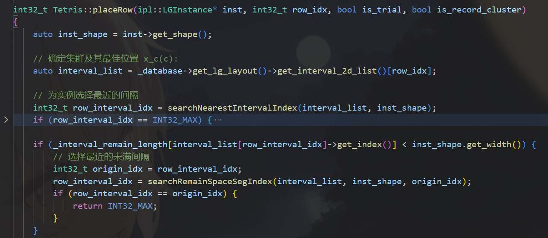
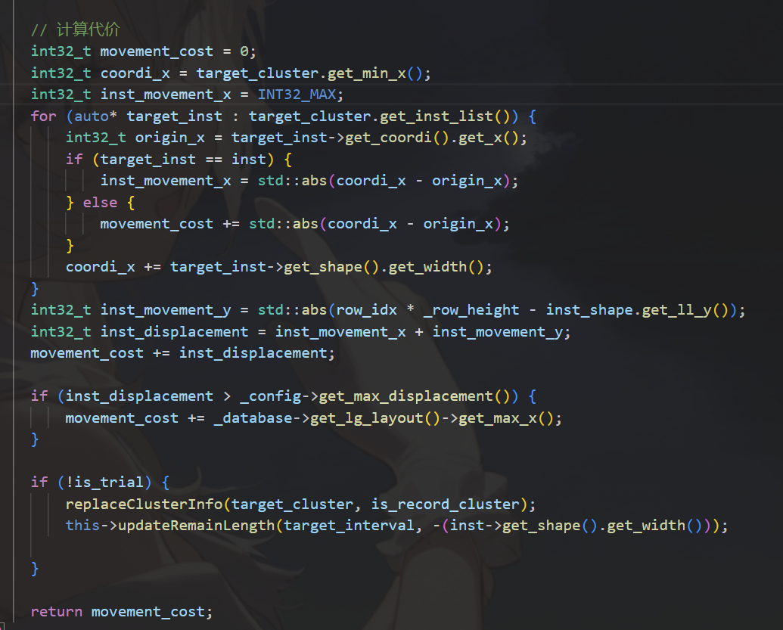
PLACEROW
placeRow 函数的作用是将一个实例（inst）放置到指定的行（row_idx）中。它先找到合适的间隔位置，如果间隔空间不足，就查找其他可用的间隔。放置实例后，计算其移动的成本，并返回这个成本值。如果无法找到合适的位置，函数会返回一个表示失败的值（INT32_MAX）。

Slide 27
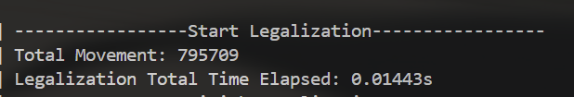
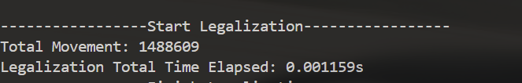
运行结果对比

Slide 28
感谢聆听
Thanks for your attention
OSCC
iEDA课题组

